Slide 1
مواد الوقود
الدرس الرابع بعنوان
منع وإطفاء الحرائق
سنيان زيدان

Slide 2
حل المهمة البيتيه
بعد قراءة القطعة المعلوماتية في الكتاب صفحة 130

Slide 3
السؤال الأول :
1. لماذا لا تحترق عادةً المواد القابلة للإحتراق التي حولنا ؟
لأن مواد القابلة للاحتراق لا تحترق دون أن نوفر لها بنفس الوقت
الحرارة والأُكسجين

Slide 4
السؤال الثاني :
2. ماذا يحدث عندما تنتهي المادة القابلة للإحتراق؟
تتوقف عملية الإحتراق .

Slide 5
السؤال الثالث :
3. ماذا يجب أن نعمل لكي تشتعل المادة القابلة للإحتراق؟
يجب علينا تسخين المادة القابلة للإحتراق

Slide 6
السؤال الرابع :
4. ماذا يحدث لو نفذ الأُكسجين الذي في الهواء ؟
تتوقف عملية الاحتراق .

Slide 7
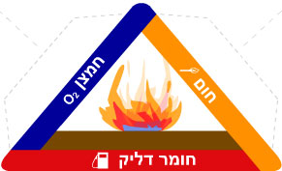
السؤال الخامس :
5. إقرأوا الكلمات المشدَّدة في الفقرة الأخيرة. أُكتبوا الشروط الثلاثة اللازمة للإحتراق ؟
1- مادة قابلة للإحراق.
2- الأُكسجين المتواجد في الهواء.
3- الحرارة اللازمة للإشعال.
أُكسجين
حرارة
مادة وقود

Slide 8
أمــــــان
كيف نمنع الحريق ؟
ماذا علينا أن نفعل عند نشوب الحريق؟
Notes:
مرحلة الافتتاحيه ، والافصاح للطلاب ماذا سوف نتعلم ؟

Slide 9
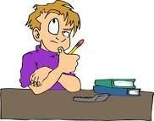
فكروا !!!
حسب رأيكم ماذا علينا أن نفعل لكي نحاول إطفاء ألحريق؟
Notes:
هذه الشريحه سوف تكون عباره عن مرحلة الاستدراج حسب تخطيط الدرس ☺ ومن خلال اجابات الطلاب سوف اتطرق لمواد الوقود والطاقة التي تعطينا اياها لنقوم بعمل ما.

Slide 10
انتبهوا !!
لكي يتوقف الاحتراق من المهم أن نقوم بإبعاد أحد هذه الشروط وهي:
إبعاد المادّة القابلة للاحتراق.
تبريد المادّة التي تحترق
منع علاقتها بالأُكسجين الذي في الهواء.

Slide 11
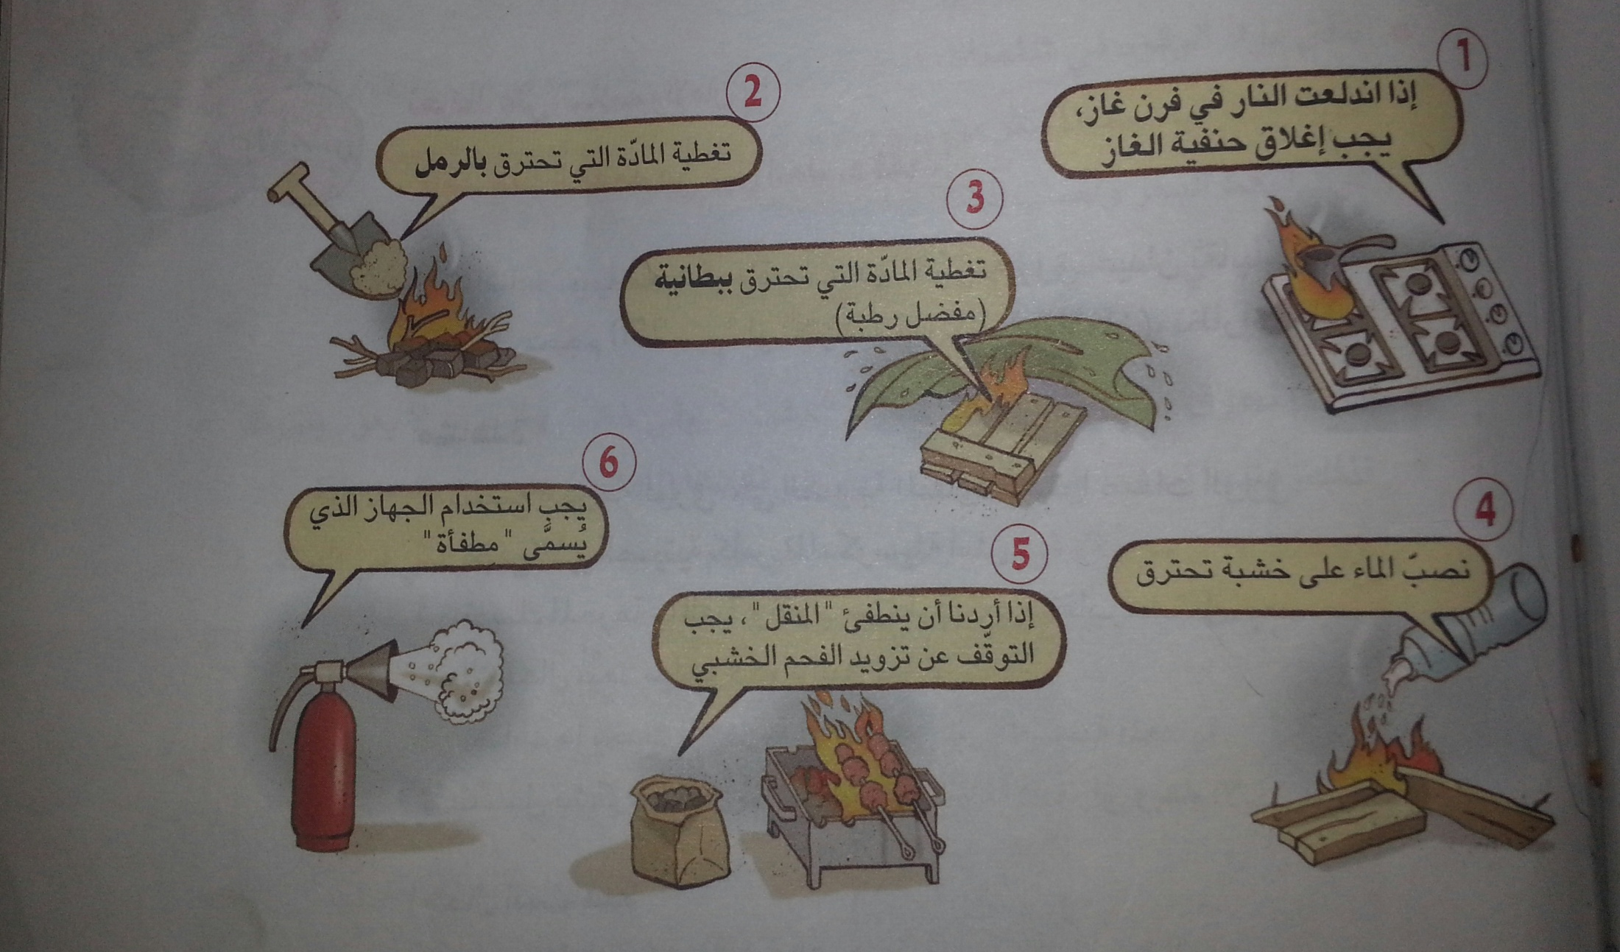
خطوات من المُهم أن نتخذها عند نشوب حريق ...

Slide 12
102
Notes:
مرحلة الافتتاحيه ، والافصاح للطلاب ماذا سوف نتعلم ؟

Slide 13
السلامه في المنزل
Notes:
مرحلة الافتتاحيه ، والافصاح للطلاب ماذا سوف نتعلم ؟

Slide 14
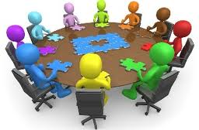
لعبة تعليمية – أطفأتَ فُزتَ
1- التقسم الى مجموعات كل مجموعة تحوي على 4 – 6 طلاب فقط.
2- المعلم يقسم البطاقات على المجموعات.
3- كل طالب يأخذ 7 بطاقات فقط.
4- إذا كان بحوزتك ثلاثية محترق عليك أن تضعها على الطاولة في الوسط.
5- إذا وجد مع الذي يليك بطاقة إطفاء \ مطفأة ووضعها على الثلاثية المحترق التابعة لك تأخذ لأربع بطاقات.
6- الذي يرمي بطاقة اطفاء يُمنح دوراُ أخراً.
7- الفائز هو الذي يبقى بدون بطاقات.

Slide 15
توضيح:
أُكسجين
سولر
عود
ثقاب
مطفأه

Slide 16
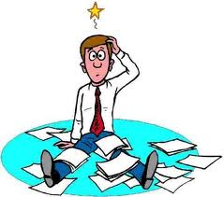
الوظيفة البيتية :
اعزائي الطلاب عليكم تصميم بطاقة تكتبون عليها أو ترسمون ما تعلمناه حتى هذا اليوم في موضوع
”مواد الوقود”.
عملاً موفقاً ☺

